Slide 1
第六章 运行时的存储组织与分配
概述
静态存储组织
栈式动态存储组织
堆式动态存储组织
参数传递

Slide 2
概述
高级语言支持的概念
Type value
expression
Variable procedure
Function parameters
目标机支持的概念
bits bytes words
Registers
Stack address
Routine(sub routine)

Slide 3
关于存储组织
计算环境 运行时的环境
计算 目标代码
源程序中的名字（常量，变量）⇒目标机存储空间。它受命于源程序的执行语义。
源程序由一组过程按某种规则组成。过程的一次执行称作一次活动，在过程的语句序列执行之前，过程中访问的对象构成此过程的运行环境，由运行支持程序组织好。编译程序根据如何组织运行环境而生成目标代码。
源程序
映射

Slide 4
代码生成前如何安排目标机资源
运行时组织的几个问题
数据表示—如何在目标机中表示每个源语言类型的值
存储分配—如何组织不同作用域变量的存储
过程实现—如何以例程实现过程，函数，参数传递
…….

Slide 5
    任务：编译程序对目标程序运行时的组织（设计运行环境和分配存储），如通常存储区布局可为：
目标代码区
静态数据区
栈
堆
内存空间

Slide 6
运行环境和存储分配设计分析
逻辑阶段：在目标代码生成前，作准备
实质：
      关联（Binding）
将源程序的文本 ↔ 程序运行动作的实现
源文件中的名字N ↔ 运行时的存储S
在语义学中，使用术语environment函数表示
env: N→S (N到S的映射)，名字到存储位置的映射.
State:存储位置到值的映射.

Slide 7
environment
state
名字
存储单元
值
存储分配
程序运行
从名字到值的两个阶段映射

Slide 8
决定运行管理复杂程度的因素——源语言本身
1.
允许的数据类型的多少
2
．语言中允许的数据项是
静态确定
动态确定
3
．程序结构
决定名字的作用域的规则和结构
A
．
段结构
B
．
过程定义不嵌套，只允许过程递归调用
C
．
分程序结构
分程序嵌套
过程定义嵌套
4存储类别的多少
Global
Static
Local
dynamic

Slide 9
存储分配策略
  静态存储分配
  栈式动态存储分配
  堆式动态存储分配

Slide 10
静态存储分配
在编译时刻为每个数据项目确定出在运行时刻的存储空间中的位置，且这种绑定在运行时刻不再发生变化。限制：
1.在编译时刻知道数据目标的大小和它们在内存位置上 约束；
2.不能递归调用过程；
3.不能动态地建立数据结构。

Slide 11
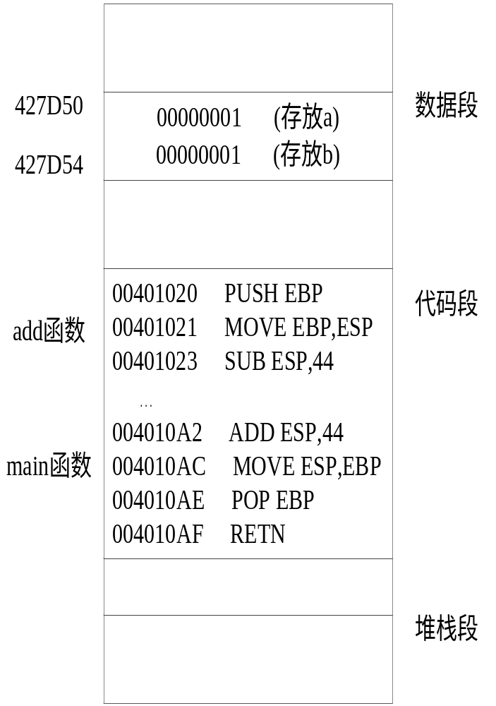
【例6-1】分析如下C++语言源程序中全局变量的静态内存分配策略。
#include <iostream.h>
int a=1,b=2;
int add(int a,int b)
{
int x;
x=a+b;
return x;
}
void main()
{
int c;
c=add(a,b);
}

Slide 12
动态存储分配
在目标程序运行阶段由目标程序实现对存储空间的组织与管理，为源程序中的变量分配存储单元.
注：1）若某程序设计语言允许过程递归调用，而且允许使用可变数组，那么编译时就不可能完全为其数据项目分配存储单元，必须采用动态存储分配策略。
2）动态存储分配一般使用：
--栈式 存储分配
--堆式存储分配

Slide 13
栈式存储分配
运行时，每进入一个过程，就在栈顶为该过程分配一块数据区，一旦退出该过程，它所占的空间也退还给该系统。
堆式存储分配
有些语言允许用户随时动态申请和释放存储空间，但申请和释放之间不遵守先申请后释放或后申请先释放原则，故不能使用栈式存储分配，而是更复杂的动态分配策略。
这种策略是：让运行程序持有一个大的存储区（堆），在申请时从堆中取一块，释放时将一块存储区退还给堆。

Slide 14
栈式存储管理的实现
简单的栈式分配方案
嵌套过程的栈式分配方案

Slide 15
1. 简单的栈式分配方案
程序结构特点:允许过程（函数）可递归调用，但不允许定义嵌套的过程（函数），也不允许使用可变数组。如C语言。
栈式存储分配
每进入一个过程，就又相应的数据区建立在栈顶。当程序开始运行时，用于建造数据区的栈是空栈。当开始进入主程序执行语句之前，便在栈中建立全局变量和主程序数据区。在主过程中若有调用过程的语句时，便在栈顶累筑该过程的活动记录。在进入过程后执行过程的可执行语句前再把局部数据累筑于栈顶，若还有调用过程的语句就重复上述过程。

Slide 16
例: main（）
    {
    ….
    Q( );
    }
    P( )
    {……}
    Q( )
    {……
    P( );
    }
main
Q
P
Call Q
Call P
P
Q
main

Slide 17
当P过程进入运行后，栈顶数据区有两个指针：
  SP指向现行过程数据区起点；
  TOP指向顶点
注：从数据区中引出指向主程序数据区的箭头表示外部变量引用关系。
TOP
P过程
的活动记录
SP
Q过程
的活动记录
主过程
的活动记录
C数据区结构

Slide 18
每个数据区是如何组织的呢？
C语言的活动记录
TOP
临时单元（四元式）
临时数组变量
简单变量
形式单元
形参个数
返回地址
老SP
活动记录
注：老SP值：前一个活动记录的首地址（施调过程的数据区的首地址）。
x
2
高级程序设计中将这一部分归纳为：在调用某个过程时，会保留现场。
1
0
SP

Slide 19

函数或过程的活动记录
AR（Activation Record）
一个过程的活动：该过程的一次执行。
即每次执行一个过程体，就产生该过程的一个活动。
活动记录：为了管理过程在一次执行中所需要的信息，使用一段连续的存储区
活动的生存期:
过程P一个活动的生存期，指的是从执行该过程体第一步操作到最后一步操作之间的操作序，包括执行P时调用其它过程花费的时间。

Slide 20
无嵌套过程的活动记录—AR
临时工作单元
局部数组变量
局部简单变量
实参（形式单元）
参数个数
返回地址
控制链

Slide 21
【例6-2】分析例6-1中C++语言源程序中局部变量的栈式存储分配策略。
#include <iostream.h>
int a=1,b=2;
add函数
int add(int a,int b) {
int x;
x=a+b;
return x;
}
void main()
main函数
{ int c;
c=add(a,b);
}

Slide 22
00401020 PUSH EBP
00401021 MOV EBP,ESP
00401023 SUB ESP,44
00401038 MOV EAX,DWORD PTR SS:[EBP+8]
0040103B ADD EAX,DWORD PTR SS:[EBP+C]
0040103E MOV DWORD PTR SS:[EBP-4],EAX
00401041 MOV EAX,DWORD PTR SS:[EBP-4]
00401047 MOV ESP,EBP
00401049 POP EBP
0040104A RETN
#include <iostream.h>
int a=1,b=2;
int add(int a,int b)
{
int x;
x=a+b;
return x;
}
void main()
{
int c;
c=add(a,b);
}
add函数
00401060 PUSH EBP
00401061 MOV EBP,ESP
00401063 SUB ESP,44
00401078 MOV EAX,DWORD PTR DS:[427D54]
0040107D PUSH EAX
0040107E MOV ECX,DWORD PTR DS:[427D50]
00401084 PUSH ECX
00401085 CALL 00401020 //保存IP现场
0040108A ADD ESP,8
0040108D MOV DWORD PTR SS:[EBP-4],EAX
004010A2 ADD ESP,44
004010AC MOV ESP,EBP
004010AE POP EBP
004010AF RETN
main函数

Slide 23
a.exe
数据段
00000000
00000001
……
00000000
00000001
00000010
00000011
00000100
………
数据段
代码段
PUSH EBP
MOV EBP,ESP
SUB ESP,44
…….
RETN
PUSH EBP
MOV EBP,ESP
SUB ESP,44
…….
RETN
代码段
堆栈段
堆栈段

Slide 24
数据段
00000000
00000001
00000010
00000011
00000100
………
00000000
00000001
……
数据段
00000000
00000001
……
数据段
数据段
…
00010011
00000100
代码段
…….
RETN
……
PUSH EBP
MOV EBP,ESP
SUB ESP,48
…….
RETN
……
代码段
代码段
PUSH EBP
MOV EBP,ESP
…….
数据段
…
00010011
00000100
代码段
…….
RETN
……
代码段
PUSH EBP
MOV EBP,ESP
…….
堆栈段
堆栈段

Slide 25
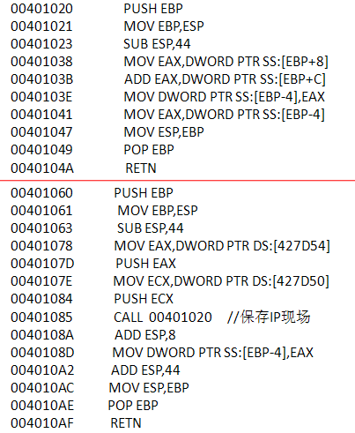
1 (00000001)
2 (00000010)
427D50
数据段 DS
427D54
a
b
代码段 CS
add函数
CPU
EIP
main函数
堆栈段 SS
EBP
ESP

Slide 26
1 (00000001)
2 (00000010)
EBP
a
b
ESP
EBP
ESP

Slide 27
1 (00000001)
2 (00000010)
a
b
EBP
EBP
ESP

Slide 28
1 (00000001)
2 (00000010)
a
b
EBP
EBP
?
44
ESP

Slide 29
1 (00000001)
2 (00000010)
a
b
EBP
EBP
ESP
2

Slide 30
1 (00000001)
2 (00000010)
a
b
EBP
EBP
2
ESP
1
ESP

Slide 31
1 (00000001)
2 (00000010)
a
b
EBP
EBP
2
1
ESP
0040108A
ESP

Slide 32


1 (00000001)
2 (00000010)
a
b
EBP
EBP
2
1
0040108A
EBP
ESP

Slide 33
1 (00000001)
2 (00000010)
a
b
EBP
EBP
2
1
0040108A
EBP
EBP
44
ESP

Slide 34
1 (00000001)
2 (00000010)
a
b
EBP
EBP
2
1
0040108A
EBP
EBP
44
ESP

Slide 35
1 (00000001)
2 (00000010)
a
b
EBP
EBP
2
1
0040108A
EBP
EBP
3
EBP-4
ESP

Slide 36
00401020 PUSH EBP
00401021 MOV EBP,ESP
00401023 SUB ESP,44
00401038 MOV EAX,DWORD PTR SS:[EBP+8]
0040103B ADD EAX,DWORD PTR SS:[EBP+C]
0040103E MOV DWORD PTR SS:[EBP-4],EAX
00401041 MOV EAX,DWORD PTR SS:[EBP-4]
00401047 MOV ESP,EBP
00401049 POP EBP
0040104A RETN
#include <iostream.h>
int a=1,b=2;
int add(int a,int b)
{
int x;
x=a+b;
return x;
}
void main()
{
int c;
c=add(a,b);
}
add函数
00401060 PUSH EBP
00401061 MOV EBP,ESP
00401063 SUB ESP,44
00401078 MOV EAX,DWORD PTR DS:[427D54]
0040107D PUSH EAX
0040107E MOV ECX,DWORD PTR DS:[427D50]
00401084 PUSH ECX
00401085 CALL 00401020 //保存IP现场
0040108A ADD ESP,8
0040108D MOV DWORD PTR SS:[EBP-4],EAX
004010A2 ADD ESP,44
004010AC MOV ESP,EBP
004010AE POP EBP
004010AF RETN
main函数

Slide 37
Main（） main
{ begin
… procedure P
} begin
P …
{ end
… procedure Q
} begin
Q（） …
{ end
… …
} end
2 嵌套过程语言的栈式分配方案

Slide 38
2. 嵌套过程语言的栈式分配方案
语言特点：
既允许过程嵌套，也允许过程递归调用。代表语言：Pascal
【例6-4】设有如下两种情况的过程嵌套Pascal语言源程序，为了简化和直观，程序以非标准的语言形式给出。

Slide 39
程序1：调用过程内部仅使用自定义的局部变量；
main_procedure()
int a, b; string c;
…
f1_procedure(int x)
int a; …
call f2_procedure(x+1);
…
End ( *f1_procedure* )
f2_procedure (int i)
…
f3_procedure()
int array f[m]; bool tocken;… End ( * f3_procedure* )
call f3_procedure();
…
End ( * f2_procedure* )
…
call f1_procedure(a/b);
…
End ( * main_procedure* )

Slide 40
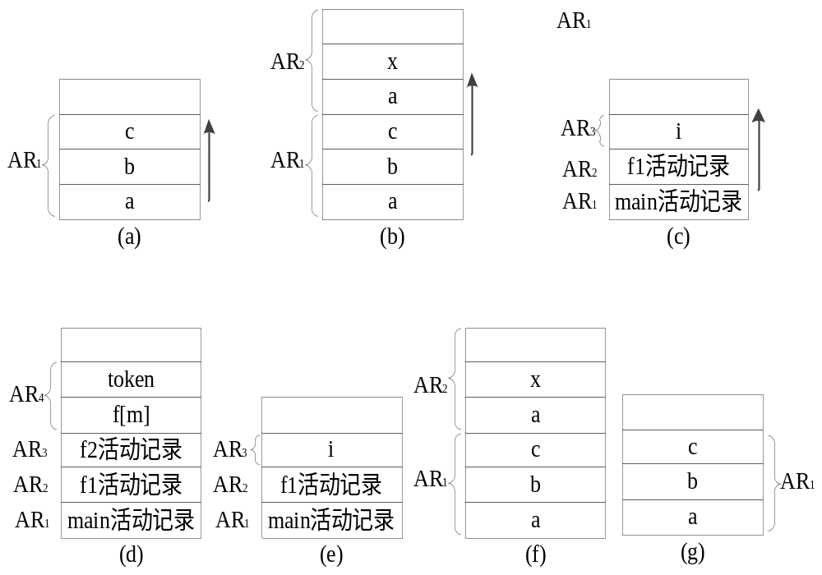
程序运行过程中运行栈中活动记录变化情况

Slide 41
若嵌套过程在生存期内仅使用本过程作用域范围的局部变量，则上述简单的栈式分配即可实现数据对象的管理。
但是，如果某嵌套过程引用了外层过程的局部变量，如何通过栈顶过程的活动记录寻找到外层过程的局部变量。
因此，这种情况下，简单的栈式存储组织就不再适用了。

Slide 42
程序2：调用过程内部使用了外层定义的局部变量；
main_procedure()
int a, b; string c;
…
f1_procedure(int x)
int y;y=a;…
call f2_procedure(x+1);
End ( *f1_procedure* )
f2_procedure (int i)
int j;
j=b;
f3_procedure()
int array f[m];int tocken;tocken=j;…
End ( * f3_procedure* )
…
call f3_procedure();
…
End ( * f2_procedure* )
call f1_procedure(a/b);
…
End ( * main_procedure* )

Slide 43
2. 嵌套过程语言的栈式分配方案
存储管理方式
  一个过程可以引用它的任一外层过程所定义的变量和数组。所以，运行时过程必须知道它所有直系外层过程的最新活动记录的地址。
  解决方案：
    存取链SL（静态链）
    层次显示表display

Slide 44
存取链SL（静态链）
在活动记录中增加一个存取链的信息，存取链指向定义该过程的直接外层过程的最新活动记录的起始位置。即指向过程的定义环境，而不是调用环境。
注意与控制链的区别：控制链始终指向调用环境，即指向调用过程所对应的最新活动记录起始外置。

Slide 45
程序2：调用过程内部使用了外层定义的局部变量；
main_procedure()
int a, b; string c;
…
f1_procedure(int x)
int y;y=a;…
call f2_procedure(x+1);
End ( *f1_procedure* )
f2_procedure (int i)
int j;
j=b;
f3_procedure()
int array f[m];int tocken;tocken=j;…
End ( * f3_procedure* )
…
call f3_procedure();
…
End ( * f2_procedure* )
call f1_procedure(a/b);
…
End ( * main_procedure* )

Slide 46
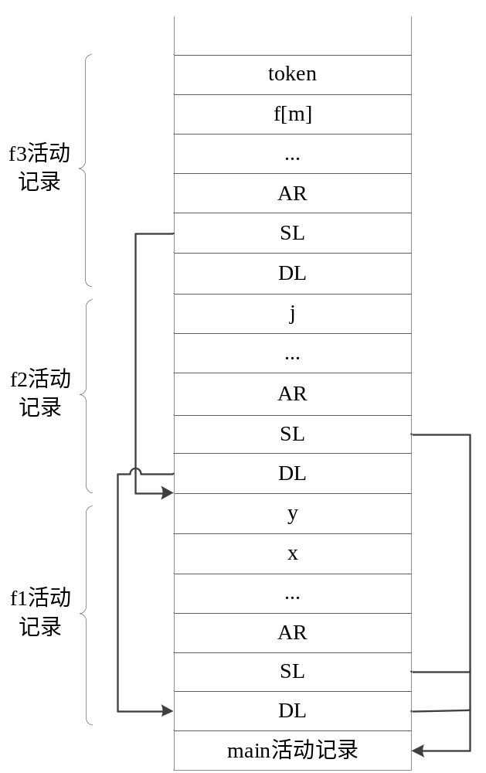
包含存取链的控制栈

Slide 47
解决对非局部量的引用（存取）用Display表
每当进入一个过程后，不仅建立该过程的活动记录，而且创建一张嵌套层次显示表display。这里的嵌套层次指的是过程定义的层数，例如，假设主程序层为0层，则在主程序中定义的过程为一层，以此类推。
在静态编译时，若编译程序遇到过程说明，则统计过程的层数，并在符号表中登记每个过程的层数。过程层数的计算可以通过设置一个计数器实现，初始值设为0，每当遇到过程说明自增1，过程说明结束则自减1即可。

Slide 48
Display表
Display表本质可以看做一个栈，里面存放指针数组d，自顶向下依次存放现行层，直接外层，… …，直至主程序层等每层过程的最新活动记录的地址。也就是说，嵌套层次i的过程的局部变量所在的活动记录起始位置由display中的第i个指针d[i]确定。假设，嵌套层次i+1的过程中使用了第i层过程的局部变量，则可以通过d[i]间接访问该局部变量。这样就解决了对非局部变量的访问问题。

Slide 49
用Display表的解决方案
(1)主程序--->(2)f1--->(3)f2--->(4)f3
top
f1 的
活动记录
主程序的
活动记录
display
sp
top
d[1]
d[0]
主程序的
活动记录
display
sp
d[0]
（1）
（2）

Slide 50
用Display表的方案
主程序--->f1--->f2--->f3
top
f3 的
活动记录 f2 的
活动记录
f1的
活动记录
主程序的
活动记录
display
sp
top
f2 的
活动记录
f1 的
活动记录
主程序的
活动记录
d[1]
d[0]
display
d[2]
d[1]
d[0]
sp
（3）
（4）

Slide 51
6.4 堆式动态存储分配
堆式存储管理策略
减少碎片的技术
空间的释放

Slide 52
6.4 堆式动态存储分配
变量生存期具有随机交叉特性，即非后进先出的特性（如程序运行时动态申请存储空间）
给运行的程序划分一个大的存储区(称为堆)
每当需要时可从堆中分得一块
用完之后再退还给堆

Slide 53
C++的堆变量
Int *Ptr;
Ptr=new int(5)；
Int *ptr= new int [10]
Delete ptr
Delete[ ] ptr
堆变量是可以在程序运行时根据需要随时创建或删除的变量

Slide 54
C++的堆对象
#include<iostream.h>
Class Myclass{
Public:
Myclass();
Myclass(int k,int j);
void Set(int,int){m=k;n=j;}
∼Myclass();
Private:
int m,n;
};
Myclass::Myclass(){
Set(0,0);
Cout<<Default<<endl;
}
Myclass::Myclass(int k,int j) {
Set(k,j);
Cout<<“m=“<<m<<endl;
}
Myclass:: ∼Myclass() {
Cout<<“Destructor”<<endl;
}

Slide 55
使用new和delete的示例
#include<iostream.h>
Int main()
{
Cout<<“one”<<endl;
Myclass *ptr1=new Myclass;
Delete ptr1;
Cout<<“two”<<endl;
Ptr1=new Myclass(5,10);
Delete ptr1;
Return 0;
}
one
Defalt
Destructor
two
m=5
Destructor

Slide 56
堆式动态存储分配
Const int ArraySize=24;// default size
Class IntArray{
Public:
//operations performed on arrays
IntArray(int sz=ArraySize);
IntArray(const IntArray&);
~IntArray() {delete ia;}
IntArray& operator= (const IntArray&);
int& operator[] (int);
int getSize() {return size;}
protected:
//internal data representation
int size;
int * ia;
};
IntArray()函数的实现，引入新的运算符new
IntArray::IntArray （int sz)
{
size= sz;
// allocate an integer array of size
// and set ia to point to it
ia= new int [size];
// initialize array
for (int i=0;i<sz;++i)
ia[i]=0;
}

Slide 57
C语言中有这些操作的若干个版本，但最基本的是malloc和free，它们都是标准库（stdlib.h）的一部分 。

Slide 58
堆式动态存储分配
需求：
一个程序语言允许用户自由地申请数据空间和退还数据空间，或者不仅有过程而且有进程（process）的程序结构，
操作：
堆提供两个操作，分配操作和释放操作
情况:
经一段运行时间之后，这个大空间就必定被分划成许多块块，有些占用，有些无用（空闲）--碎片问题

Slide 59
堆式动态储分配
当运行程序要求一块体积为N的空间时，我们应该分配哪一块给它呢？
运行程序要求一块体积为N的空间，但发现没有比N大的空闲块了，然而所有空闲块的总和却要比N大得多
如果运行程序要求一块积为N的空间，但所有空闲块的总和也不够N，那又应怎么办呢？有的管理系统采用一种叫做垃圾回收的办法来对付这种局面。即寻找那些运行程序业己无用但尚未释放的占用块

Slide 60
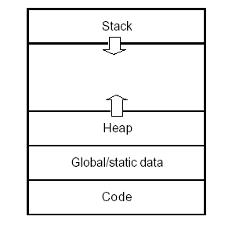
堆管理
堆空间的管理策略
减少碎片的技术
空间的释放

Slide 61
堆空间的管理策略
1 定长块管理
2 变长块管理

Slide 62
堆式动态储分配的实现
1 定长块管理
堆式动态储分配最简单的实现是按定长块进行。初始化时，将堆存储空间分成长度相等的若干块，每块中指定一个链域，按照邻块的顺序把所有块链成一个链表，用指针available指向链表中的第一块。
分配时每次都分配指针available所指的块，然后available指向相邻的下一块。归还时，把所归还的块插入链表。考虑插入方便，可以把所归还的块插在available所指的块之前，然后available指向新归还的块。

Slide 63
堆式动态储分配的实现
2 变长块管理
除了按定长块进行分配之外，还可以根据需要分配长度不同的存储块，可以随要求而变。
按这种方法，初始化时存储空间是一个整块。按照用户的需要，分配时先是从一个整块里分割出满足需要的一小块，以后，归还时，如果新归还的块和现有的空间能合并，则合并成一块；如果不能和任何空闲块合并，则可以把空闲块链成一个链表。再进行分配时，从空闲块链表中找出满足需要的一块，或者整块分配出去，或者从该块上分割一小块分配出去。
若空闲块表中有若干个满足需要的空闲块时，该分配哪一块呢？通常有三种不同的分配策略

Slide 64
不同的情况应采用不同的方法。通常在选择时需考虑下列因素：用户的要求；请求分配量的大小分布；分配和释放的频率以及效率对系统的重要等等。
（1）首次满足法：只要在空闲块链表中找到满足需要的一块，就进行分配。
（2）最优满足法：将空闲块链表中一个不小于申请块且最接近于申请块的空闲块分配给用户，则系统在分配前首先要对空闲块链表从头至尾描一遍，然后从中找出一块，为避免每次分配都要扫描整个链表，通常将空闲块链表空间的大小从小到大排序。
（3）最差满足法：将空闲块表中不小于申请块且是最大的空闲的一部全分配给用户。此时的空闲块链表按空闲的块的大小从大到小排序。只需从链表中删除第一个结点，并将其中一部分分配给用户，而其它部分作为一个新的结点插入到空闲块表的适当置上去。

Slide 65
减少碎片的技术
1分配时，找最小的足够大的块---需保持空闲块的大小排序
2 释放时，合并任何相邻的块---搜索全部空闲块表，或其它算法
3 将堆变量紧缩在一起

Slide 66
空间的释放
1 显式释放
2 隐式（自动）释放

Slide 67
显式释放
程序设计语言提供机制
如：pascal 的 dispose
C 的free
程序员必须编写分配和释放存储的明确的调用
注意的问题
  堆变量是不可访问的（垃圾）
  悬挂（不安全）指针

Slide 68
堆式分配和释放的C语言描述
#define NULL 0
# define MEMSIZE 8096 /* change for different sizes */
typedef fdouble Align;
typedef union header
{struct {union header *next;
unsigned usedsize;
unsigned freesize;
}s;
Align a;
}Header;//数据类型Header保存每个存储块的簿记信息
static Header mem [MEMSIZE];
static Header *memptr= NULL;
void *malloc (unsigned nbytes)
{Header *p, *newp;
unsigned nunits;
nunits= (nbytes+sizeof (Header)-1/ sizeof (Header)+1;
if (memptr == NULL)

Slide 69
{memptr->s. next = memptr = mem;
memptr->s. usedsize = 1;
memptr->s. freesize = MEMSIZE-1;
}
for (p=memptr;
(p->s. next!= memptr) &&(p->s. freesize < nunits);
p=p->s. next);
if (p->s. freesize <> nunits) return NULL;
/* no block big enough */
newp = p+p->s. usedsize;
newp->s. usedsize= nunits;
newp->s. freesize = p->s. freesize-nunits;

Slide 70
newp->s.next = p->s. next;
p->s. freesize=0;
p->s. next= newp;
memptr=newp;
return (void *)(newp+1);
}
void free (void *ap)
{Header * bp, *p, *prev;
bp= (Header *) ap –1;
for (prev= memptr, p=memptr->s. next;
(p!=bp) &&(p!= memptr); prev=p, p=p->s. next);
if (p!=bp) return;
/* corrupted list, do nothing */
prev->s. freesize += p->s. usedsize + p->s. freesize;
prev->s. next = p->s. next;
memptr = prev;
}

Slide 71
堆的自动管理—隐式存储回收
在一种需要完全动态的运行时环境的语言（OO语言，函数式语言Lisp,ML)中，堆也必须类似地自动管理。自动存储器管理涉及到了前面分配的但不再使用的存储器的回收，可能是在它被分配的很久以后，而没有明确的对free的调用。这个过程称作垃圾回收（grabage collection）.

Slide 72
垃圾回收
垃圾回收程序---寻找可被引用的所有存储器并释所有未引用的存储器。
在存储块不再引用时，无论是直接还是通过指针间接的引用，识别这些存储块是一项比维护堆存储 的列表复杂得多的任务。
方法---对malloc的调用失败，激活垃圾回收程序
垃圾回收算法 mark and sweep

Slide 73
隐式存储回收—mark and sweep算法
隐式存储回收要求用户程序和支持运行的回收子程序并行工作，因为回收程序需要知道分配给用户程序的存储块何时不再使用。为了实现并行工作，在存储块中要设置回收子程序访问的信息。
存储块格式：
块长度
访问计数标记
指针
用户使用空间

Slide 74
回收过程
分为两个阶段。
（1）第一个阶段为标记阶段，对已分配的块跟踪程序中各指针的访问路径。如果某个块被访问过，就给这个块加一个标记。
（2）第二个阶段为回收阶段，所有未加标记的存储块回收到一起，并插入空闲块链表中，然后消除在存储块中所加的全部标记。

Slide 75
6.5 参数传递
传值（值调用）
特点是对形式参数的任何运算不影响实参的值。
传地址（地址传递）

Slide 76
1. 传值的实现
(1)形式参数当作过程的局部变量处理，即在被调过程的活动记录中开辟了形参的存储空间，这些存储位置即是我们所说的形式单元（用以存放实参）。
(2)调用过程计算实参的值，并将其放在对应形式单元开辟的空间中。
(3)被调用过程执行时，就像使用局部变量一样使用这些形式单元。

Slide 77
procedure swap( x,y:integer);
var temp:integer;
begin temp:=x; x:=y； y:=temp
end；
调用swap(a,b) 过程将不会影响a和b的值。 其结果等价于执行下列运算：
x :=a；
y :=b；
temp :=x；
x :=y；
y :=temp

Slide 78
2. 传地址的实现
把实在参数的地址传递给相应的形参，即调用过程把一个指向实参的存储地址的指针传递给被调用过程相应的形参。

Slide 79
例题：有过程P和函数max定义如下：
proc max(a,b:integer):integer;
begin if a<b then return b else return a; end;
proc p;
x,y:integer;
begin x:=3;y:=5;x=max(x,y); end;
(1) 请写出P与max之间的调用序列与返回序列
(2) 请画出P与max之间各自的活动记录，列出活动记录中所有可以确定的内容。

Slide 80
提示：过程定义中没有嵌套，活动记录中可以没有访问链，此时，，控制链的地址作为本地数据寻址的基础。
解：首先做以下假设：
（1）值调用方式采取参数传递，忽略参数传递的实现细节；
（2）忽略机器状态保存与恢复的处理；
（3）P活动记录的大小设为Lp，max活动记录的大小设为Lmax；
（4）活动记录中的内容安排如书图6-6（事实上，活动记录中内容是根据具体应用而定，此处仅仅是一个例子而已，其中安排并不一定合理），其中任何数据单元均占据一个存储单元。

Slide 81
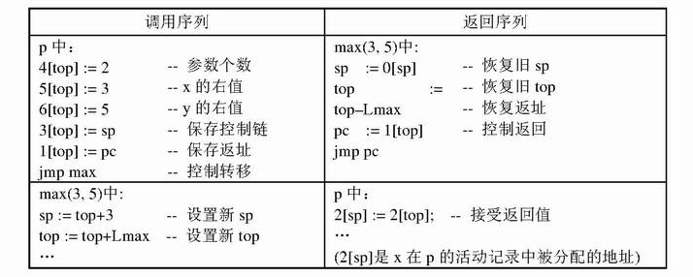

Slide 82
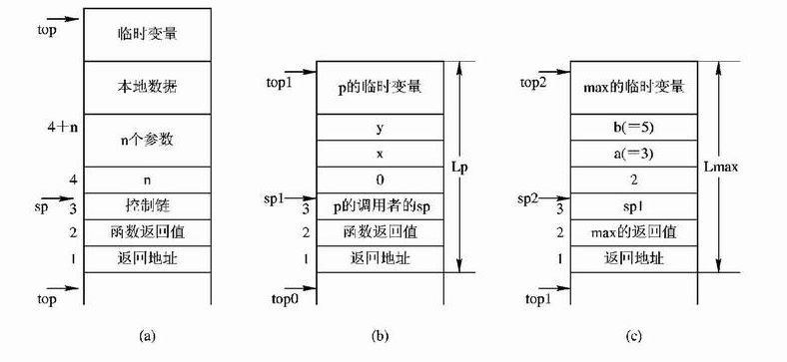
（a) 活动记录内容安排
（b)P调用max之前的栈顶
（c)P调用max之后的栈顶

